Slide 1
Изучение классических шифров
САНКТ-ПЕТЕРБУРГСКИЙ ГОСУДАРСТВЕННЫЙ ЭЛЕКТРОТЕХНИЧЕСКИЙ УНИВЕРСИТЕТ «ЛЭТИ» ИМ. В.И. УЛЬЯНОВА (ЛЕНИНА)
Лабораторная работа №1+2+3
Студент:_____________Чубан Д.В., группа 1303
Руководитель:________Племянников А.К., доцент каф. ИБ
Санкт-Петербург
2024

Slide 2
Цели
Цель: исследовать шифры Scytale, Caesar, Substitution, Permutation/Transposition, Vigenere, Hill, ADFGVX и получить практические навыки работы с ними, в том числе с использованием приложений CrypTool 1 и CrypTool 2.

Slide 3
Шифр «Сцитала» (Scytale)

Slide 4
Задание
Найти шифр в CrypTool 1: Encrypt/Decrypt –> Symmetric(Classic) Scytal/Rail Fence.
Создать файл с открытым текстом, содержащим последовательность цифр.
Запустить шифр и выполнить зашифровку и расшифровку созданного текста несколько раз.
Установить, как влияют на шифрование параметры Number of Edges и Offset.
Зашифровать и расшифровать текст, содержащий только фамилию (транслитерация латиницей), вручную и с помощью шифра при Number of Edges > 2, Offset ≥ 2. Убедиться в совпадении результатов.
Выполнить самостоятельную работу: взять в CrypTool 2 шаблон атаки на шифр методом «грубой силы» и модифицировать этот шаблон, заменив блок с шифротекстом на блок ввода открытого текста и блок зашифрования. Изучить принципы этой автоматической атаки.

Slide 5
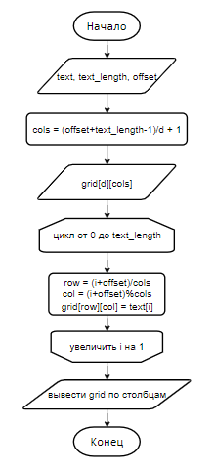
Схема алгоритма
В качестве вводимых значений принимаются параметры:
text – открытый текст;
text_length – длина открытого текста;
d – диаметр стрежня;
offset – смещение;
На выходе получаем сетку из букв grid, которую надо вывести по столбцам.

Slide 6
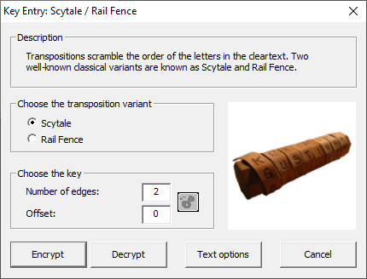
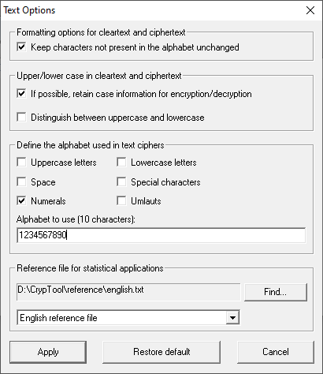
Реализация в CrypTool 1
Выбираем алгоритм шифрования и задаём его параметры.
Задаём алфавит.

Slide 7
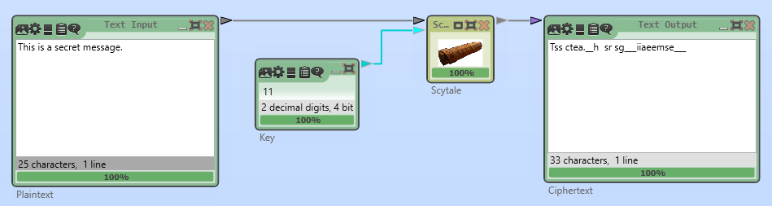
Реализация в CrypTool 2

Slide 8
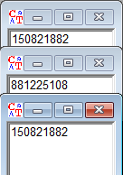
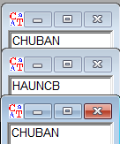
Пример работы
Зашифровка и расшифровка набора цифр при параметрах:
Number of edges: 3; Offset: 1
Зашифровка и расшифровка текста при параметрах:
Number of edges: 3; Offset: 2

Slide 9
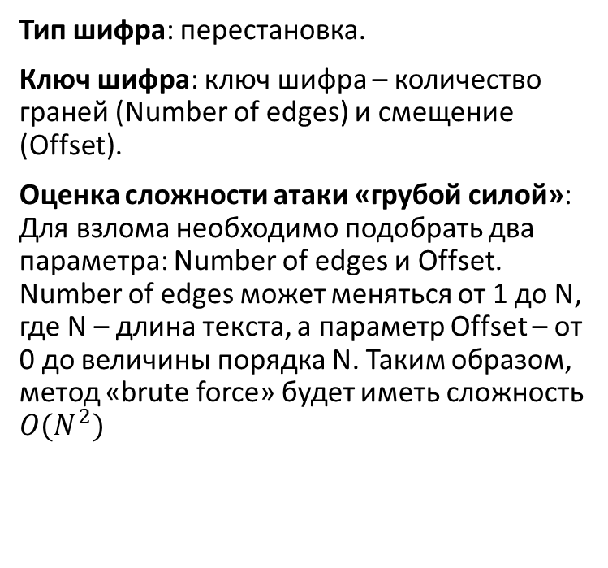
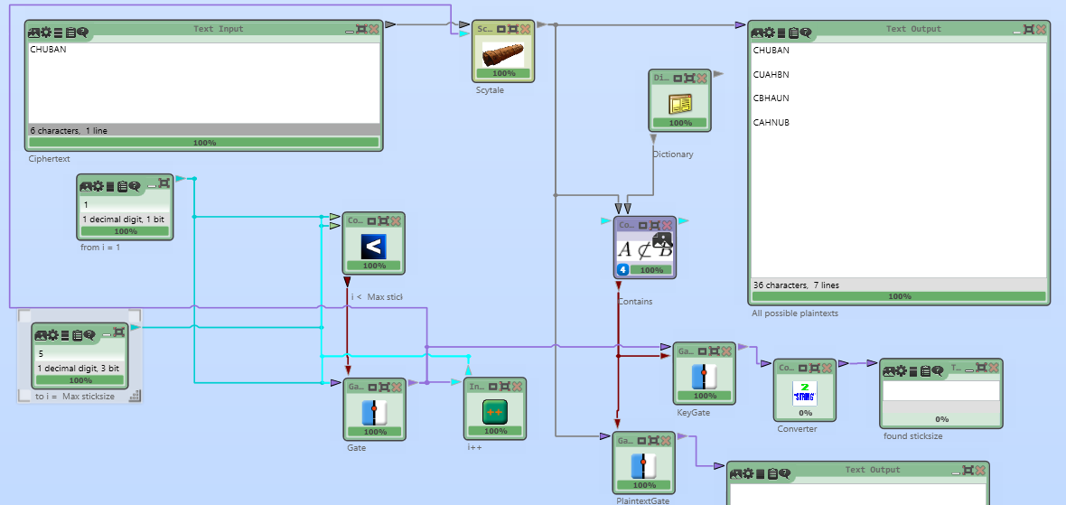
Основные характеристики шифра
Атака «brute force» в CrypTool 2.

Slide 10
Шифр Цезаря (Caesar)

Slide 11
Задание
Найти шифр в CrypTool 1: Encrypt/Decrypt –> Symmetric(Classic) –> Caesar/Rot-13.
Зашифровать и расшифровать текст, содержащий только фамилию (транслитерация латиницей), вручную и с помощью шифра с ключом, отличным от 0. Убедиться в совпадении результатов.
Построить гистограмму частот букв английского языка по эталонному файлу English.txt (папка CrypTool/reference), используя утилиту из Analysis –> Tools for Analysis.
Зашифровать ключом отличным от 0 файл CrypTool-en.txt (папка CrypTool/Examples).
Построить гистограмму частот букв в зашифрованном тексте, сравнить визуально гистограммы и подтвердить ключ зашифрования.
Проверить гипотезу о значении ключа утилитой Analysis –> Symmetric Encryption(Classic) –> Cipher Text Only –> Caesar.
Выполнить самостоятельную работу: обменяться шифровками с коллегой по группе для проведения подобной атаке по дешифрации сообщения

Slide 12
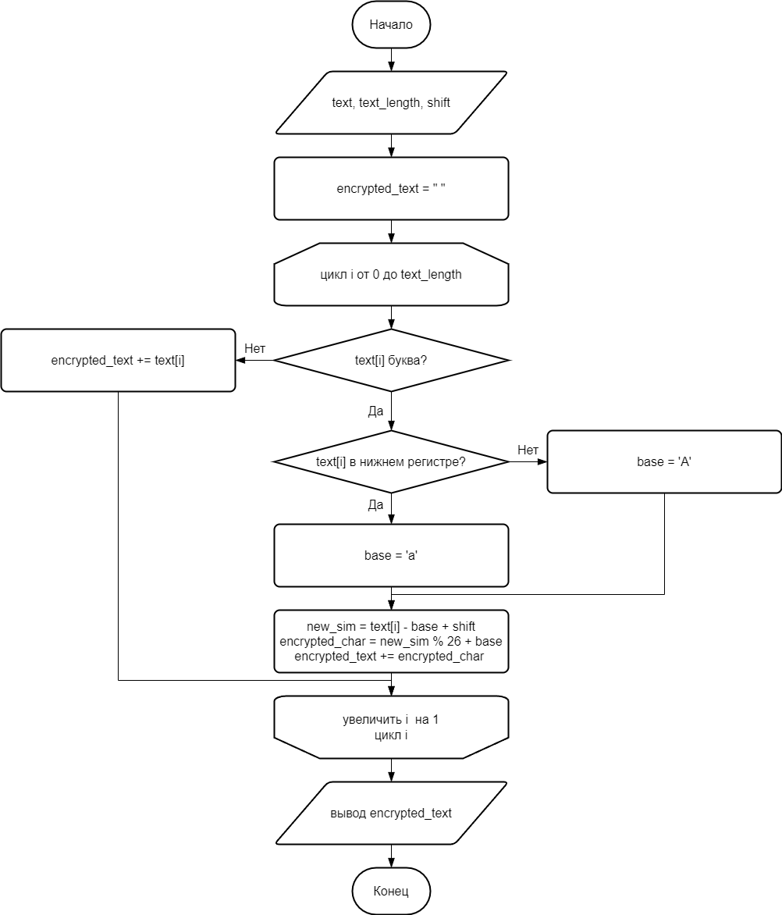
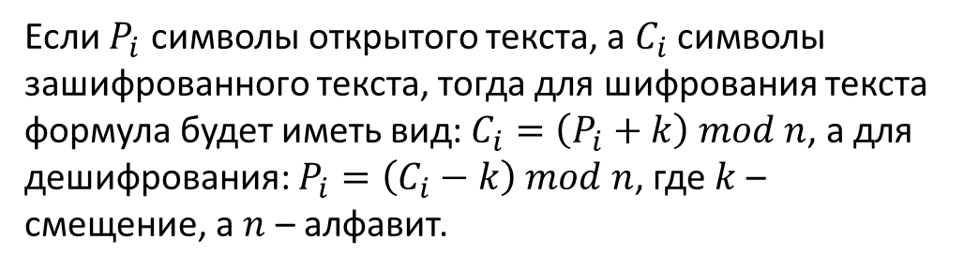
Схема алгоритма
В качестве вводимых значений принимаются параметры:
text – открытый текст;
text_length – длина открытого текста;
shift – смещение алфавита;
На выходе получаем закодированный текст encrypted_text.

Slide 13
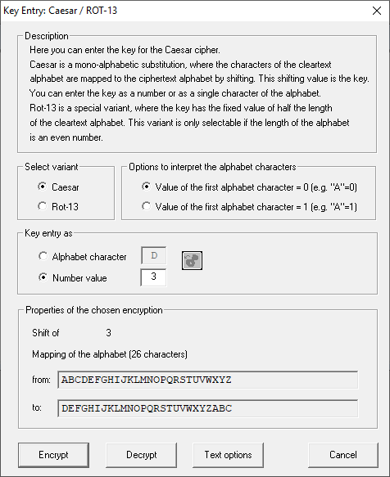
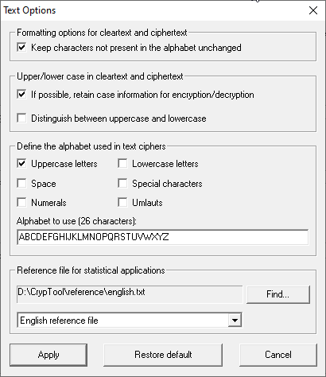
Реализация в CrypTool 1
Задаём параметры алгоритма шифрования.
Задаём алфавит.

Slide 14
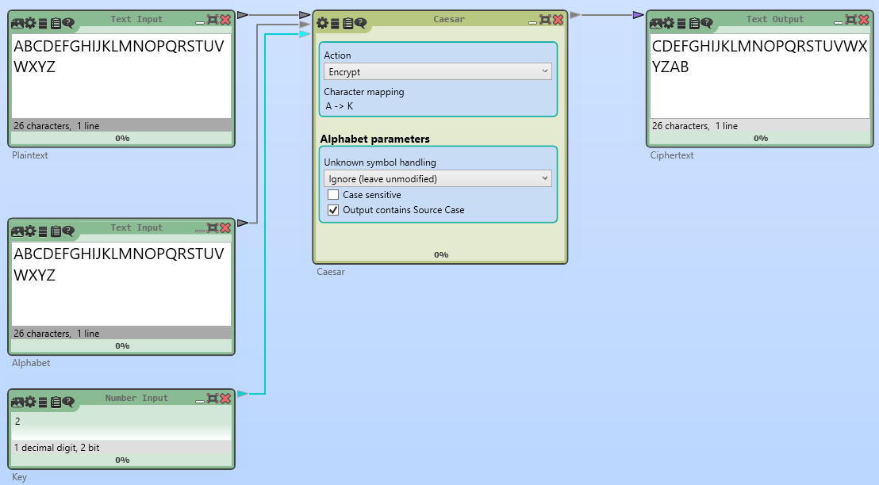
Реализация в CrypTool 2

Slide 15
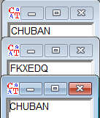
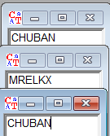
Пример работы
Зашифровка и расшифровка текста с ключом 3.
Зашифровка и расшифровка текста с ключом 10.

Slide 16
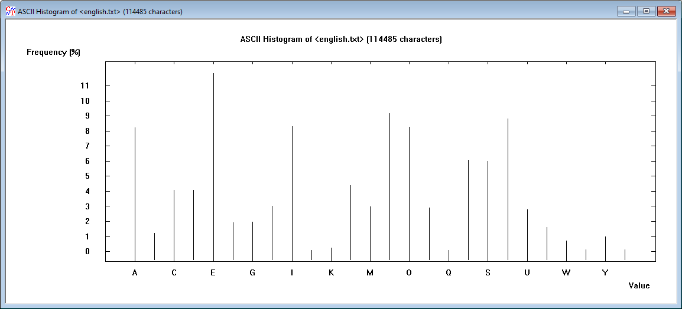
Процедура атаки частотного криптоанализа
Гистограмма частот букв английского языка по файлу English.txt

Slide 17
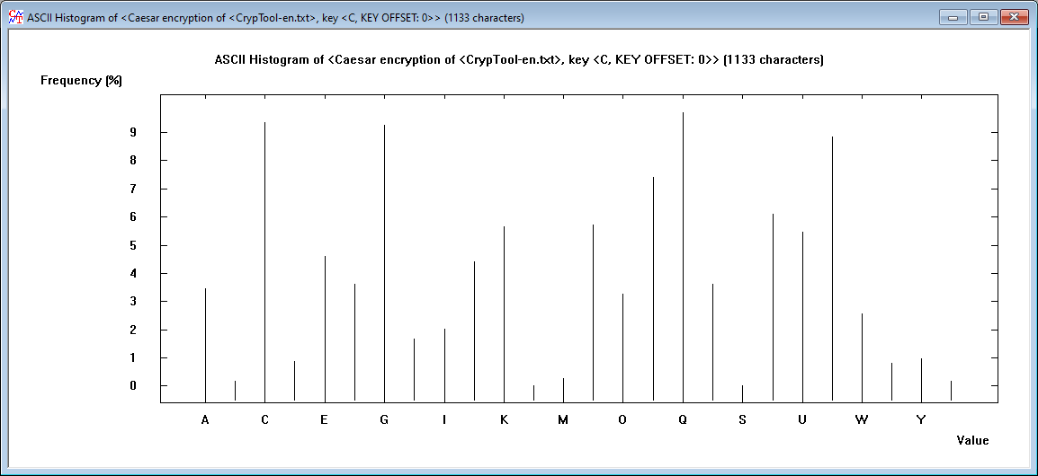
Процедура атаки частотного криптоанализа
Гистограмма частот букв в тексте, полученным путём шифрования файла CrypTool-en.txt

Slide 18
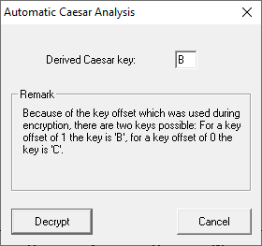
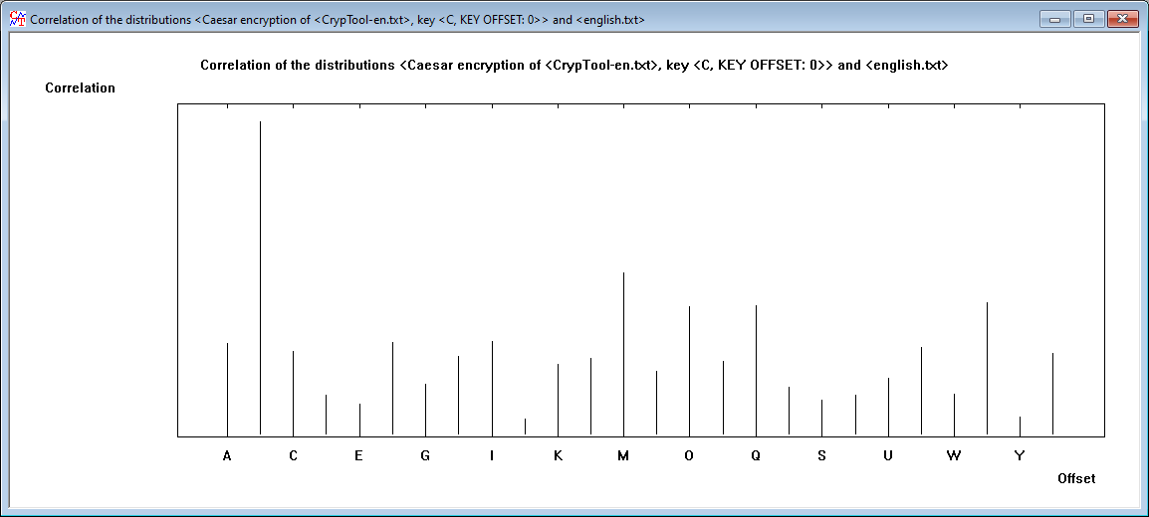
Процедура атаки частотного криптоанализа
В результате анализа двух гистограмм была получена гистограмма корреляции распределения. Было выяснено, что ключом является буква «С».

Slide 19
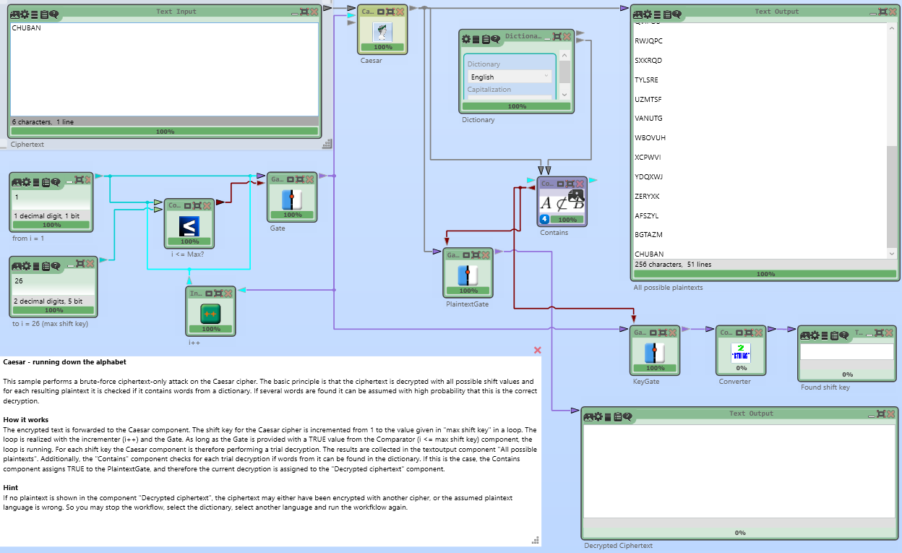
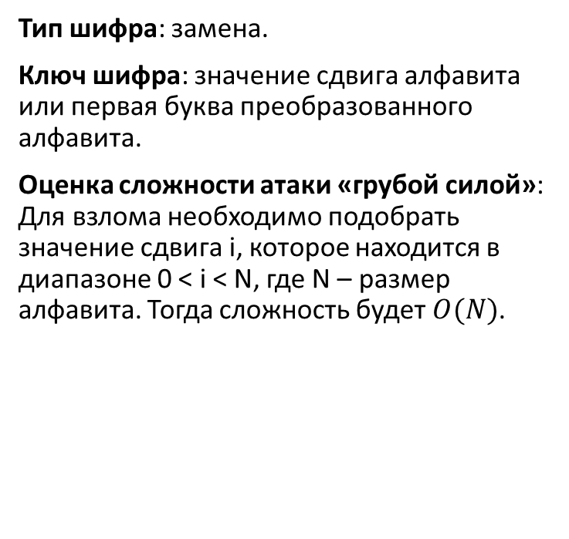
Основные характеристики шифра
Атака «brute force» в CrypTool 2.

Slide 20
Шифр моноалфавитной подстановки (Substitution)

Slide 21
Задание
Найти шифр в CrypTool 1: Encrypt/Decrypt –> Symmetric(Classic).
Зашифровать и расшифровать текст, содержащий только вашу фамилию (транслитерация латиницей), вручную и с помощью шифра c выбранным ключом и смещением Offset ≠ 0. Убедиться в совпадении результатов.
Выполнить зашифрование и расшифрование с различными паролями и смещениями Offset и разобраться, как формируется алфавит шифротекста.
Выбрать абзац (примерно 600 символов) из файла English.txt (папка CrypTool/reference) и зашифровать его.
Выполнить атаку на шифротекст, используя приложение из Analysis –> Symmetric Encryption(classic) –> Cipher Text Only. 8
Повторить шифрование и атаку для тестов примерно в 300 и 150 символов.
Изучить возможности CrypTool 1 для автоматизации выполнения ручного расшифрования для текстов размером менее 300 символов.
Выбрать новый абзац (примерно 600 символов) из файла English.txt (папка CrypTool/reference) и зашифровать его.
Дешифровать этот абзац, используя приложение Analysis –> Tools for Analysis и Analysis –> Symmetric Encryption(classic) –> Manual Analysis.
Выполнить самостоятельную работу:
а) зашифровать текст из 200 символов, сохранить ключ и обменяться шифровками с коллегой по учебной группе для дешифровки;
б) изучить одну из атак, реализованных в CrypTool 1 и 2, опираясь на Help и ссылки на статьи.

Slide 22
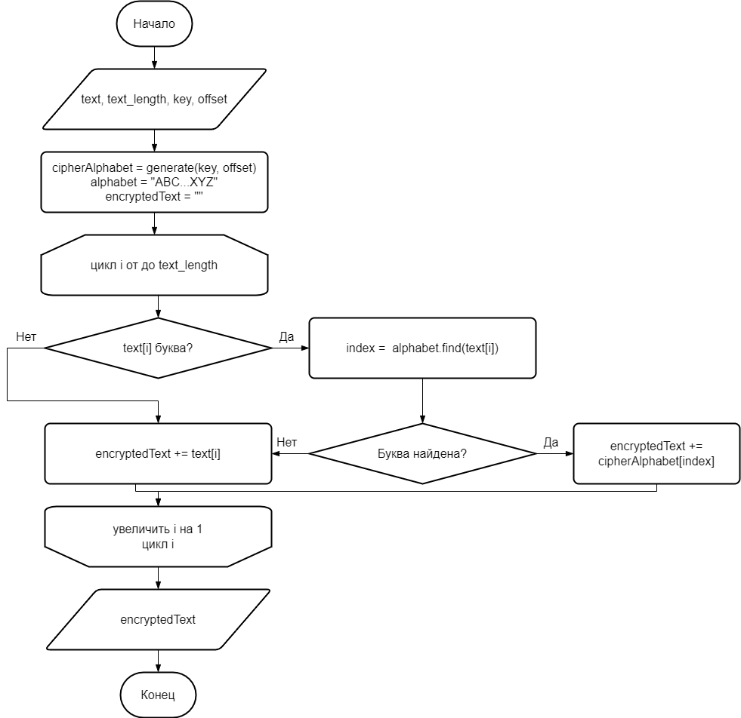
Схема алгоритма
В качестве вводимых значений принимаются параметры:
text – открытый текст;
text_length – длина открытого текста;
key – ключевое слово;
offset – смещение.
На выходе получаем закодированный текст encrypted_text.

Slide 23
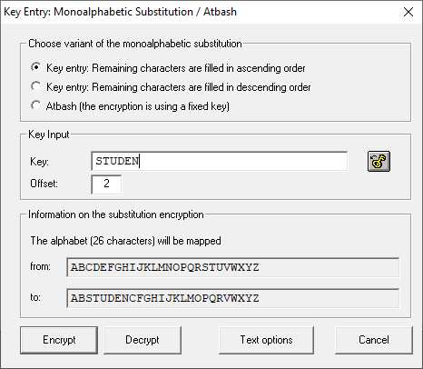
Реализация в CrypTool 1
Задаём параметры алгоритма шифрования.
Задаём алфавит.

Slide 24
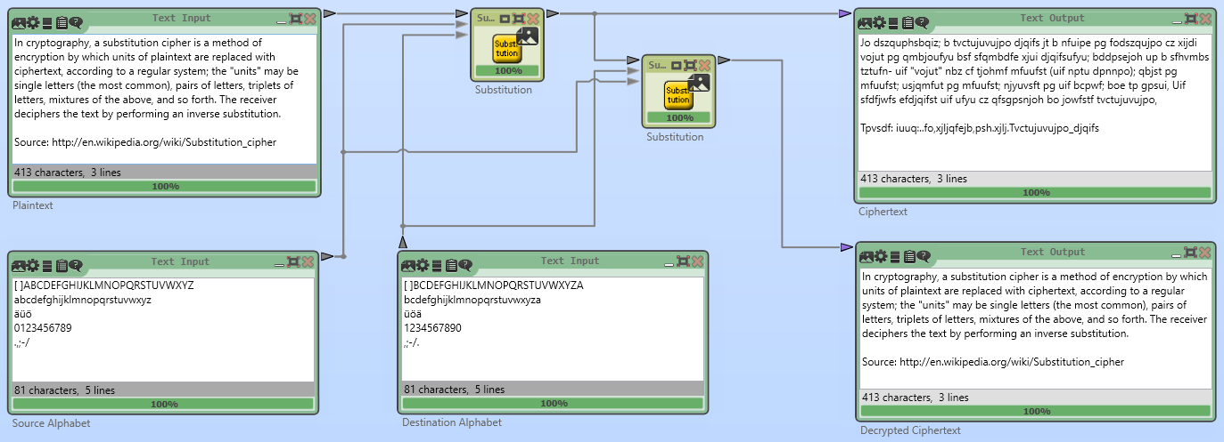
Реализация в CrypTool 2

Slide 25
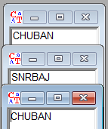
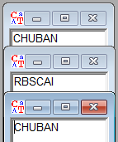
Пример работы
Зашифровка и расшифровка текста с параметрами: Key: STUDEN и Offset: 2.
Зашифровка и расшифровка текста с параметрами: Key: CRYPTO и Offset: 1.

Slide 26
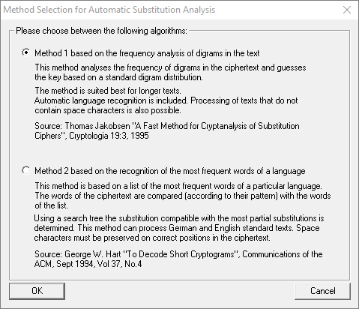
Атака на шифр в CrypTool 1
Первый метод определяет частотное распределение данного текста. Частотное распределение отдельных символов используется для вычисления начального значения ключа, в то время как частотное распределение биграмм используется для определения качества этого ключа. Метод основан на быстром алгоритме, который вначале вычисляет начальное значение для ключа, а затем улучшает этот ключ с каждой итерацией.
Второй метод пытается сопоставить наиболее часто встречающиеся слова языка со словами в данном зашифрованном тексте. Обязательным условием для применения метода является сохранение пробелов.

Slide 27
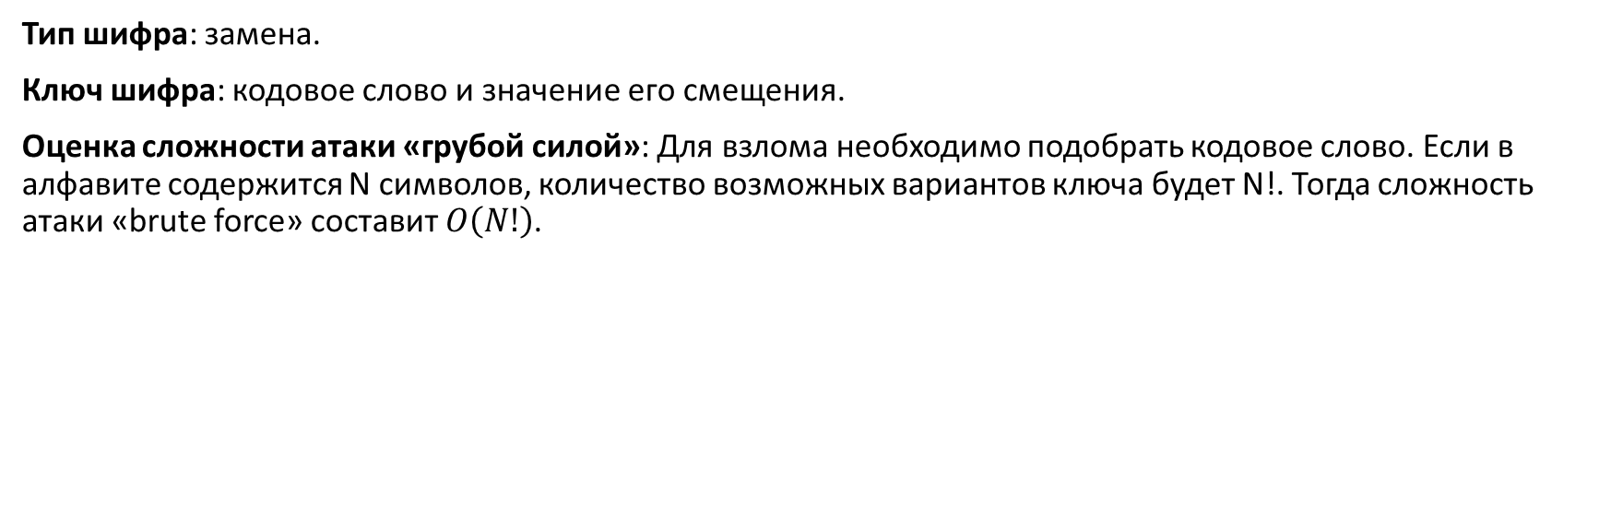
Основные характеристики шифра

Slide 28
Шифр двойной перестановки (Permutation/Transposition)

Slide 29
Задание
Найти шифр в CrypTool 1: Encrypt/Decrypt –> Symmetric(Classic).
Зашифровать и расшифровать текст, содержащий ваши ФамилиюИмяОтчество (транслитерация латиницей), вручную и с помощью шифра c ключами для перестановки столбцов и строк. Убедиться в совпадении результатов.
Выполнить зашифрование и расшифрование с различными ключами и с различными вариантами перестановки матрицы с текстом по строкам и столбцам. Разобраться с параметрами утилиты.
Зашифровать текст, содержащий ФамилиюИмяОтчество, и провести атаку, основанную на знании исходного текста, Analysis –> Symmetric Encryption(classic) –> Known Plaintext.
Выполнить самостоятельную работу:
а) зашифровать текст с произвольным сообщением в формате «DEAR messagе THANKS», используя только одинарную перестановку. Обменяться подобными шифровками с коллегой по учебной группе для дешифровки при условии, что формы обращения и завершения письма известны;
б) самостоятельно изучить атаку, реализованную в CrypTool 2, опираясь на Help и ссылки на статьи.

Slide 30
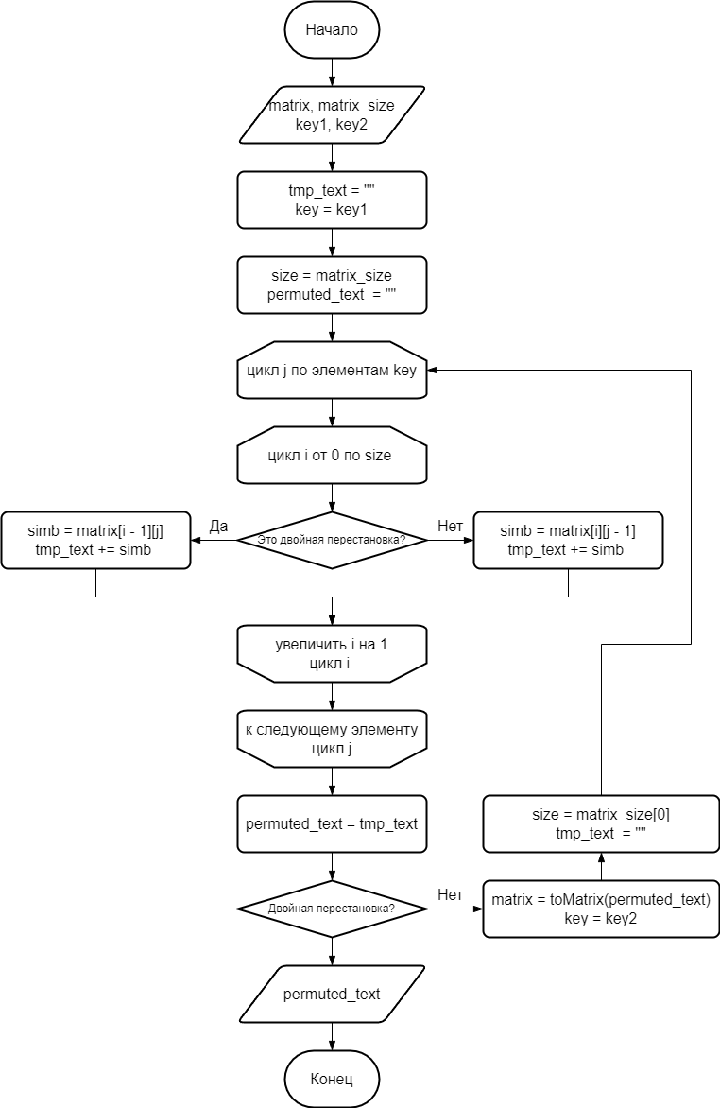
Схема алгоритма
В качестве вводимых значений принимаются параметры:
matrix – открытый текст в виде матрицы;
matrix_size – размер матрицы;
key1 – первое ключевое слово;
key2 – второе ключевое слово;
На выходе получаем закодированный текст permuted_text.

Slide 31
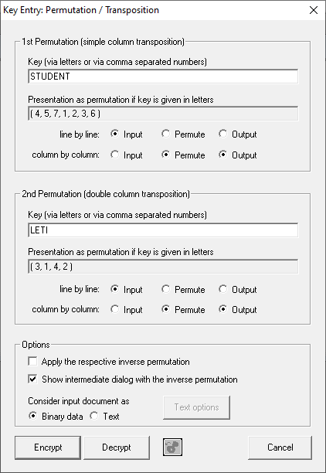
Реализация в CrypTool 1
Задаём параметры алгоритма шифрования.
Задаём алфавит.

Slide 32
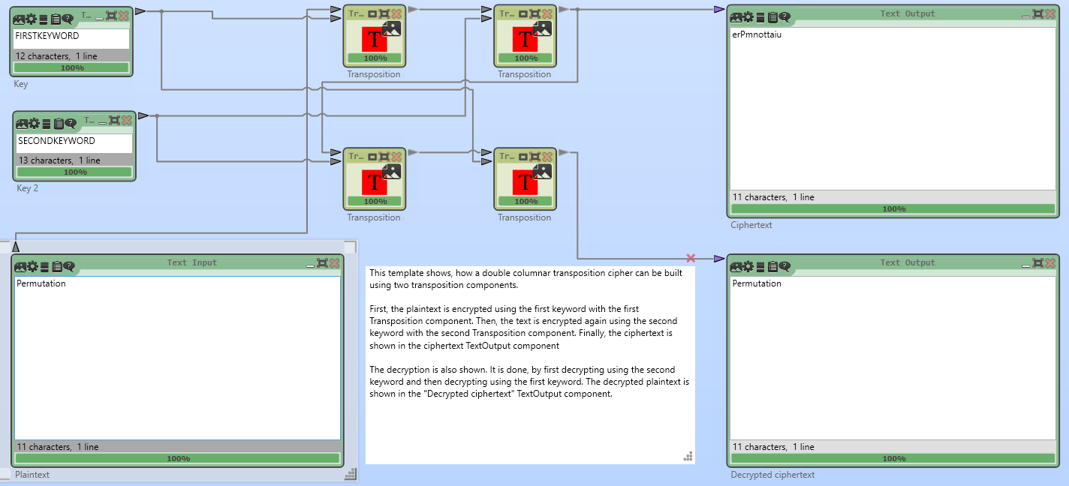
Реализация в CrypTool 2

Slide 33
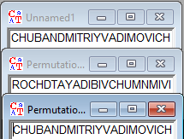
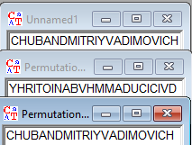
Пример работы
Зашифровка и расшифровка текста с параметрами: Key1: STUDENT и Key2: LETI.
Зашифровка и расшифровка текста с параметрами: Key1: BRUH и Key2: TRYAGAIN.

Slide 34
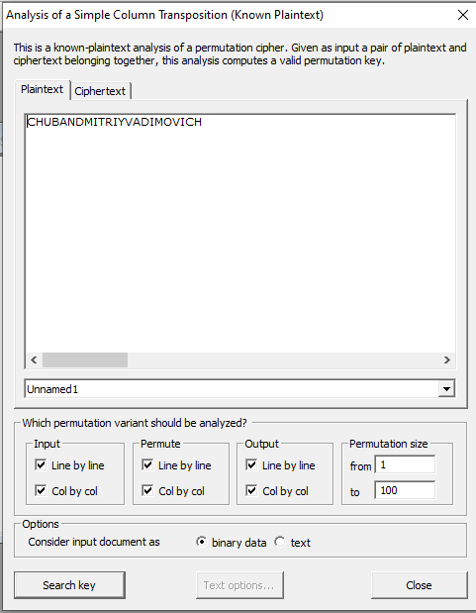
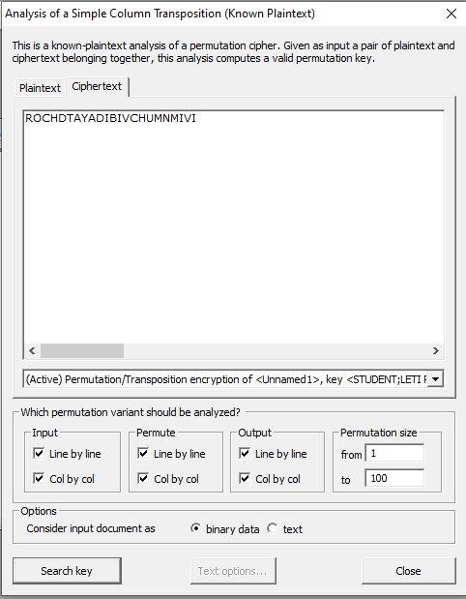
Атака на шифр в CrypTool 1

Slide 35
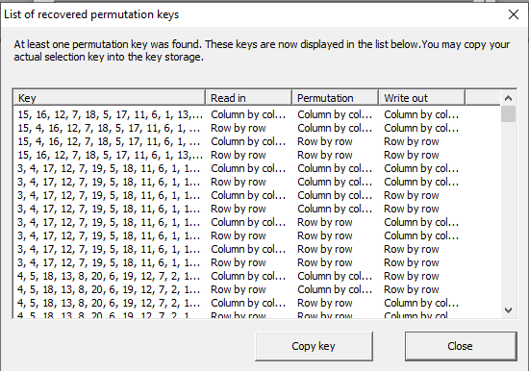
Атака на шифр в CrypTool 1
Перед началом анализа шифра и открытый, и зашифрованный тексты записываются в таблицы. Программа сравнивает столбцы обех таблиц и определяет перестановку столбцов. Полученная перестановка и будет ключом, который был использован при шифровании.

Slide 36
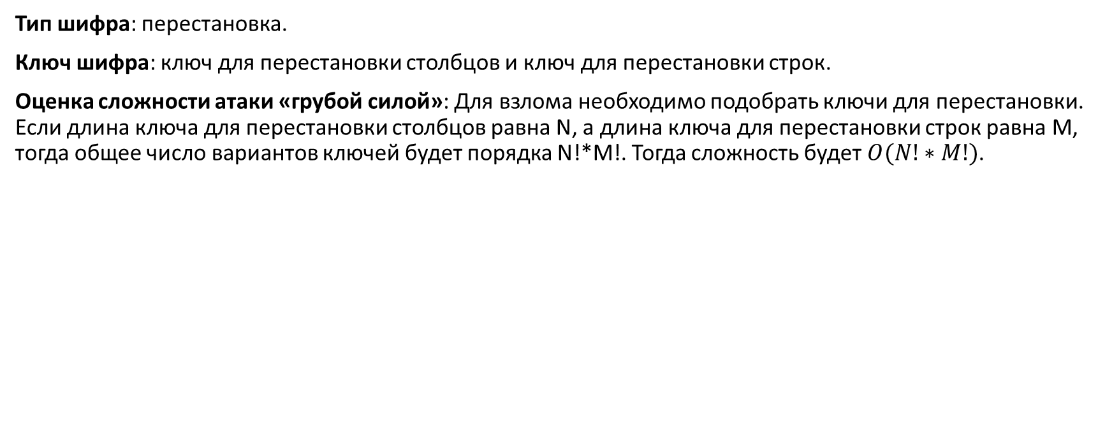
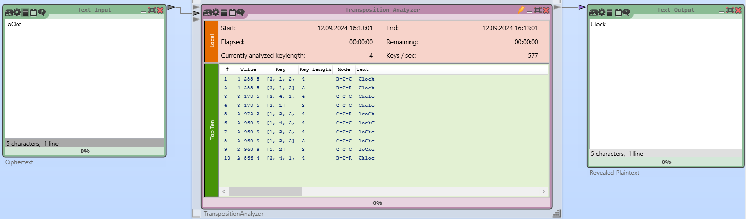
Основные характеристики шифра
Атака «brute force» в CrypTool 2.

Slide 37
Шифр Виженера (Vigenere)

Slide 38
Задание
Найти шифр в CrypTool 1: Encrypt/Decrypt –> Symmetric(Classic).
Зашифровать и расшифровать текст, содержащий только вашу фамилию (транслитерация латиницей), вручную и с помощью шифра c выбранным ключом. Убедиться в совпадении результатов.
Провести атаку на шифротекст, используя приложение Analysis –> Symmetric Encryption(Classic) –> Cipher Text Only –> Vigenere.
Повторить атаку для фрагмента текста из файла English.txt (папка CrypTool/reference). Размер текста – не менее 1000 символов.
Воспроизвести эту атаку в автоматизированном режиме:
а) определить размер ключа с помощью приложения Analysis –> Tools for Analysis –> Autocorrelation;
б) выполнить перестановку текста с размером столбца, равным размеру ключа, приложением Permutation/Transposition; в) определить очередную букву ключа приложением Analysis –> Symmetric Encryption(Classic) –> Cipher Text Only –> Caesar.
6. Выполнить самостоятельную работу: изучить атаку, реализованную в CrypTool 2, опираясь на Help и ссылки на статьи.

Slide 39
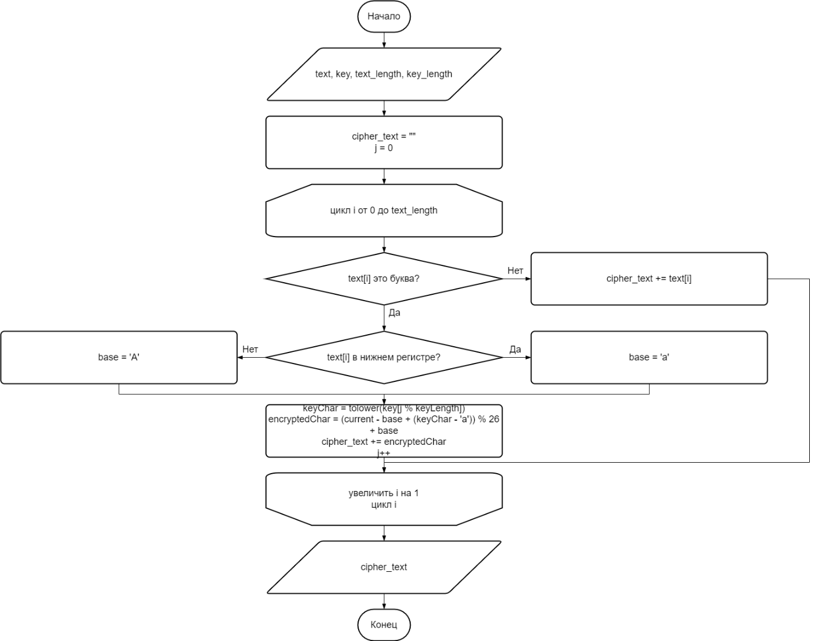
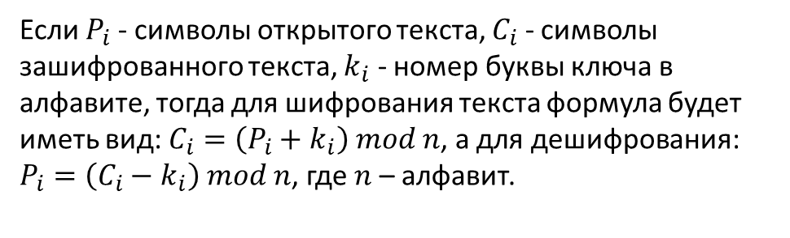
Схема алгоритма
В качестве вводимых значений принимаются параметры:
text – открытый текст;
key – ключевое слово;
text_length – длина текста;
key_length – длина ключа;
На выходе получаем закодированный текст cipher_text.

Slide 40
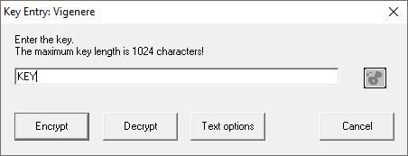
Реализация в CrypTool 1
Задаём ключ.
Задаём алфавит.

Slide 41
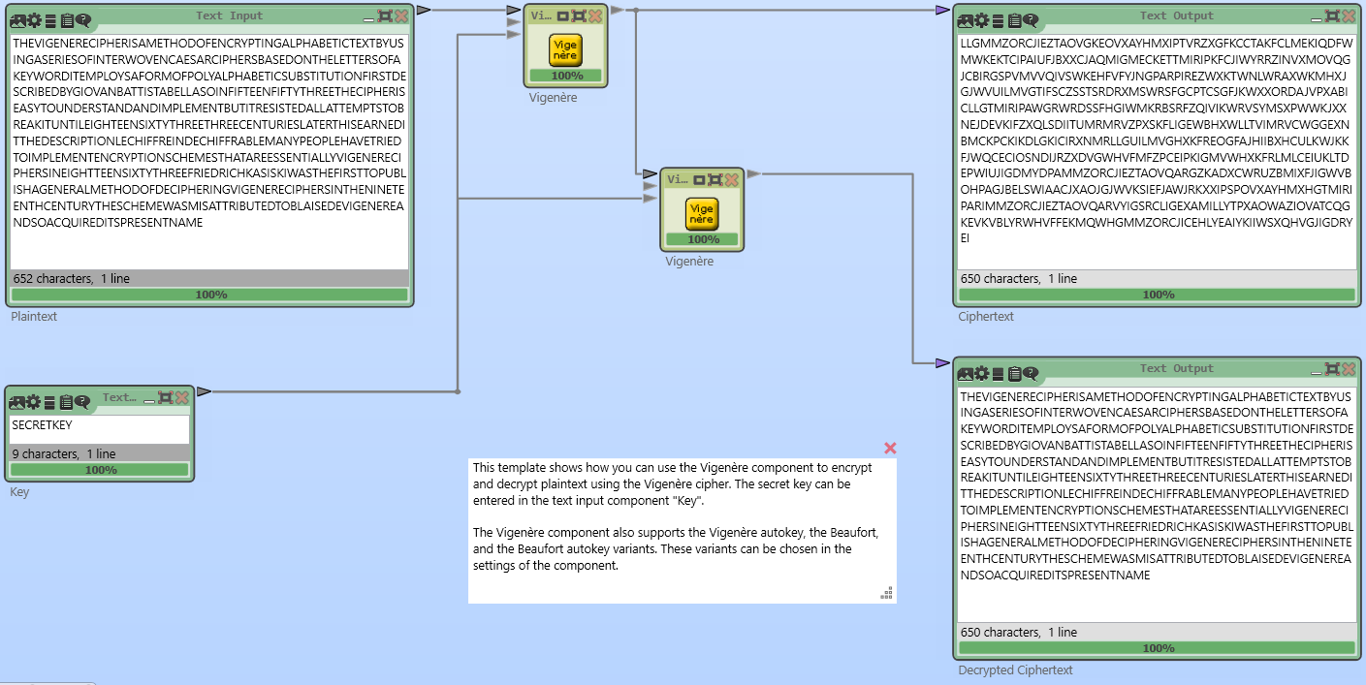
Реализация в CrypTool 2

Slide 42
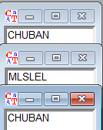
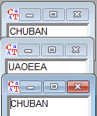
Пример работы
Зашифровка и расшифровка текста с параметрами: Key: KEY.
Зашифровка и расшифровка текста с параметрами: Key: STUDENT.

Slide 43
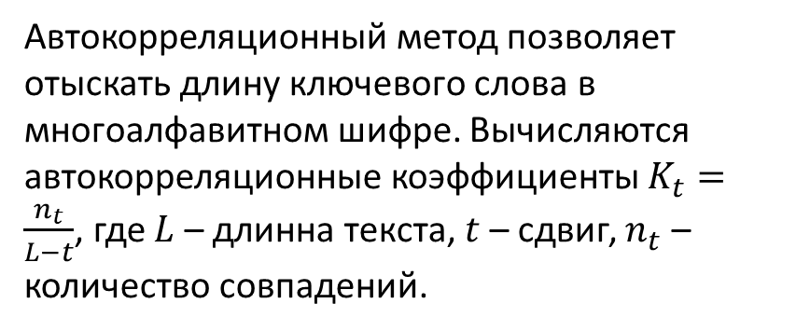
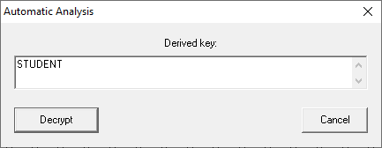
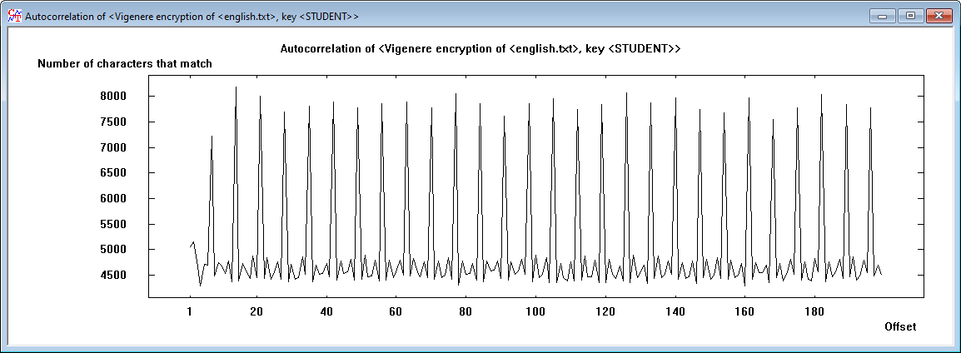
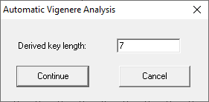
Атака на шифр в CrypTool 1

Slide 44
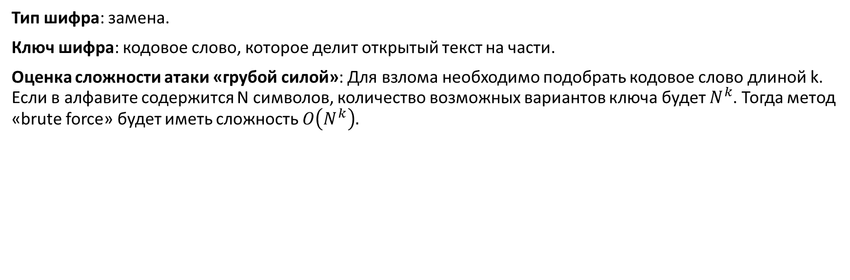
Основные характеристики шифра

Slide 45
Шифр Хилла (Hill)

Slide 46
Задание
Найти шифр в CrypTool 1: Encrypt/Decrypt –> Symmetric(Classic).
Зашифровать и расшифровать текст, содержащий только вашу фамилию (транслитерация латиницей), вручную и с помощью шифра c выбранным ключом 2 × 2. Убедиться в совпадении результатов. Проверить обратимость шифрующей матрицы (ключа).
Зашифровать текст с произвольным сообщением в формате «DEAR MR ФАМИЛИЯ ИМЯ ОТЧЕСТВО THANK YOU VERY MUCH», используя транслитерацию латиницей и шифрующую матрицу 3 × 3.
Выполнить атаку на основе знания открытого текста, используя приложение из Analysis –> Symmetric Encryption(classic) –> Known Plaintext.
Выполнить самостоятельную работу: обменяться шифровками с коллегой по учебной группе для дешифрования при условии, что формы обращения и завершения сообщения известны. Размерность использованного ключа держать в секрете.

Slide 47
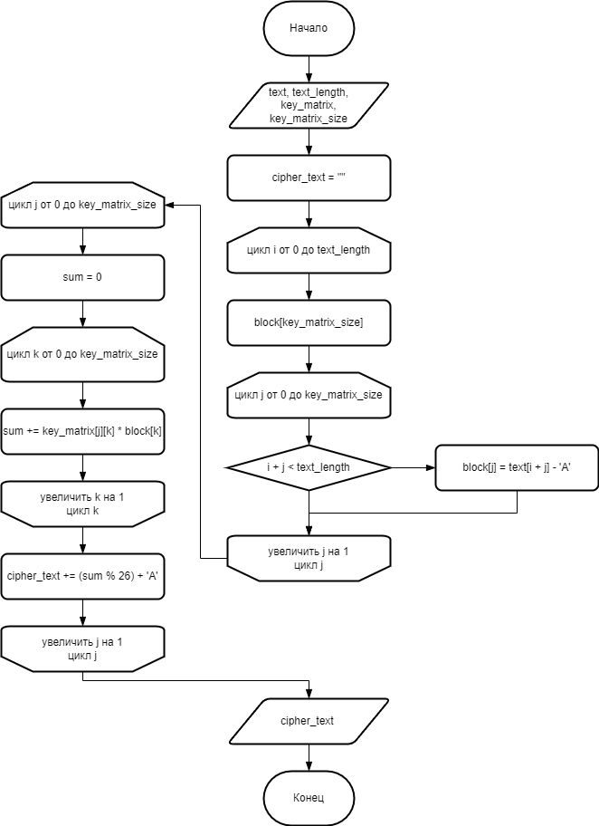

Схема алгоритма
В качестве вводимых значений принимаются параметры:
text – открытый текст;
key_matrix – шифрующая матрица;
text_length – длина текста;
key_matrix_size – длина шифрующей матрицы;
На выходе получаем закодированный текст cipher_text.

Slide 48

Вычисление расшифровывающей матрицы

Slide 49


Реализация в CrypTool 1
Задаём ключ.
Задаём начальные значения символов для алгоритма.

Slide 50

Реализация в CrypTool 2

Slide 51




Пример работы
Зашифровка и расшифровка текста с матрицей :
Зашифровка и расшифровка текста с матрицей :

Slide 52


Атака на шифр в CrypTool 1

Slide 53


Атака на шифр в CrypTool 1

Slide 54

Основные характеристики шифра

Slide 55
Комбинированный шифр ADFGVX

Slide 56
Задание
Найти шифр в CrypTool 1: Encrypt/Decrypt –> Symmetric(Classic).
Зашифровать и расшифровать текст, содержащий только вашу фамилию (транслитерация латиницей), вручную и с помощью шифра c выбранным ключом. Убедиться в совпадении результатов.
Выбрать абзац (примерно 600 символов) из файла English.txt (папка CrypTool/reference) и зашифровать его.
Выполнить атаку на шифротекст, используя приложение из Analysis –> Symmetric Encryption(classic) –> Cipher Text Only.
Повторить шифрование и атаку для тестов примерно в 300 и 150 символов.
Изучить инструмент автоматизации ручного расшифрования для текстов менее 300 символов.
Выполнить самостоятельную работу:
а) зашифровать текст из 200 символов, сохранить ключ, и обменяться шифровками с коллегой по группе для дешифровки;
б) самостоятельно изучить атаку по словарю, реализованную в CrypTool 2, опираясь на Help и ссылки на статьи.

Slide 57

Схема алгоритма
В качестве вводимых значений принимаются параметры:
text – открытый текст;
key – ключевое слово;
map – таблица изначального шифра ADFGVX с алфавитом;
На выходе получаем закодированный текст cipher_text2.

Slide 58


Реализация в CrypTool 1
Задаём ключ.
Задаём алфавит.

Slide 59

Реализация в CrypTool 2

Slide 60


Пример работы
Зашифровка и расшифровка текста со стандартной матрицей и паролем: DIMA
Зашифровка и расшифровка текста со случайной матрицей и паролем: DIMA

Slide 61

Атака на шифр в CrypTool 1
Шаг 2: Поиск ключевого слова.
Поиск ключа начинается после введения верхней и нижней границ размера слова и осуществляется путём перебора возможных вариантов. При этом, значение имеет только положение букв в слове относительно алфавита. Таким образом, комбинация «ADBC» будет эквивалентна ключу «CODE».
Шаг 1: Поиск матрицы.
Если найдено возможное решение, поиск прекращается и матрица заполняется с использованием гистограммы, сгенерированной на основе справочного текста. Если полученная матрица окажется заполнена не полностью, то пользователю предстоит обнаружить целые слова в тексте и подставить пропущенные символы открытого текста в матрицу.

Slide 62

Основные характеристики шифра

Slide 63
Заключение
Изучен шифр Scytale: перестановочный шифр, реализующийся наматыванием ленты с текстом на гранённый цилиндр. Ключом этого шифра является число граней и смещение. Сложность атаки грубой силой оценивается в O(N² ), где N – длина текста.
Изучен шифр Caesar: шифр замены, реализующийся через сдвиг алфавита на некоторое число символов. Ключом шифра является смещение. Сложность атаки грубой силой оценивается в O(N), где N – длина алфавита.
Изучен шифр Substitution: шифр замены, в котором выбирается ключевое слово и с некоторым смещением встраивается в алфавит без повторения символов, оставшиеся буквы помещаются на свободные места в алфавит с каноничном порядке. Ключом шифра является само ключевое слово и значение смещения. Сложность атаки грубой силой оценивается в O(N!), где N – длина алфавита.
Изучен шифр Permutation/Transposition: перестановочный шифр, в котором открытый текст записывается в матрицу, столбцы и/или строки впоследствии переставляют. Ключом шифра являются два слова: одно для перестановки столбцов, другое для перестановки строк. Сложность атаки грубой силой оценивается в O(N!∗M!), где N – длина первого ключа, а M – длина второго ключа.

Slide 64
Заключение
Изучен шифр Viginere: шифр замены, в котором составляется так называемая таблица Виженера, которая каждому открытому символу ставит в соответствие сразу несколько закрытых. Ключом этого шифра является кодовое слово. Сложность атаки грубой силой оценивается в O(N^{k} ), где k – длина ключа, а N – число символов в алфавите.
Изучен шифр Hill: шифр замены, в котором каждому символу сопоставляется числовой код, после чего коды символов открытого текста помещаются в матрицу, которая умножается на шифрующую матрицу. Ключом шифра является эта самая шифрующая матрица. Сложность атаки грубой силой оценивается в O(N^{m∗m} ), где N – длина алфавита, а m*m – размерность шифрующей матрицы.
Изучен шифр ADFGVX: комбинированный шифр, в котором открытые текст кодируется двумя символами, в соответствии с шифрующей матрицей, после чего шифротекст записывается в другую матрицу, столбцы которого переставляются на основании лексикографического порядка символов ключа. Ключом шифра является ключевое слово и шифрующая матрица. Сложность атаки грубой силой оценивается вO(N^{m} ), где N – длина алфавита, а m – длина ключа.

